Slide 1
Science Data lab 2025

Slide 2
Актуальность применения Дистанционного зондирования Земли

Slide 3
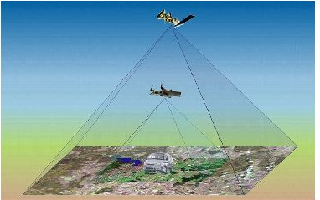
Дистанционное зондирование Земли (ДЗЗ)
Это процесс получения информации о поверхности Земли, атмосфере и океанах без физического контакта, обычно с помощью спутников, беспилотных летательных аппаратов (БПЛА), самолётов и других платформ. ДЗЗ основывается на измерении отражённого или излучаемого электромагнитного излучения. ДЗЗ применяется для мониторинга окружающей среды, например, вырубки лесов, исследования ледников, в метеорологии, сельском хозяйстве и т.д.

Slide 4
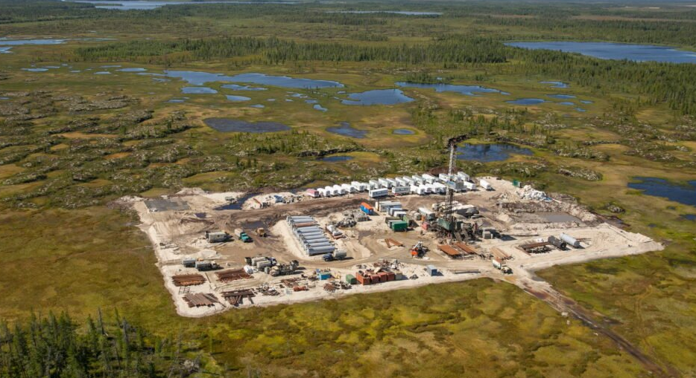
Актуальность применения ДЗЗ
Удаленность некоторых месторождений и отсутствие транспортной инфраструктуры определяет необходимость использования ДЗЗ для проведения горно-экологического мониторинга.

Slide 5
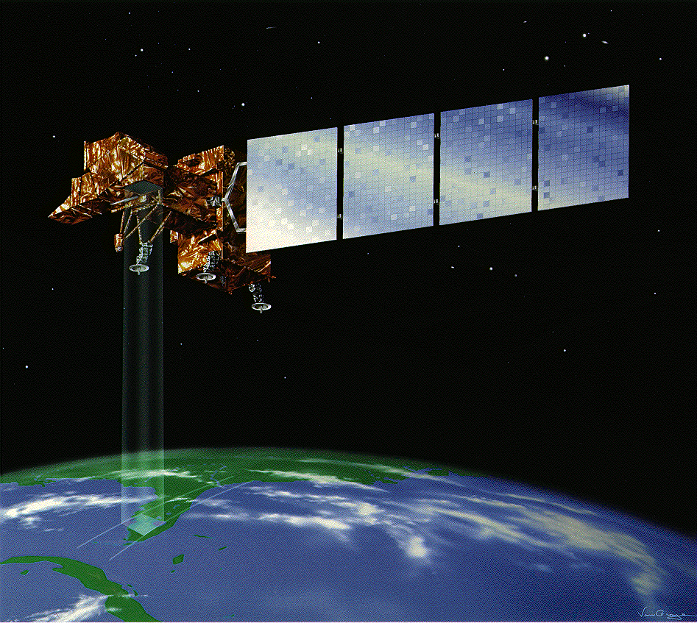
Спутники
На данный момент существует множество спутниковых миссий, ведущих съёмку поверхности Земли и охватывающих различные территории. Некоторые направлены на получение данных для научных исследований, другие для обеспечения связи, навигации и наблюдении за поверхностью и атмосферой Земли. Распространенными источниками спутниковых снимков являются миссий Landsat и Sentinel. Они находятся в свободном доступе.

Slide 6
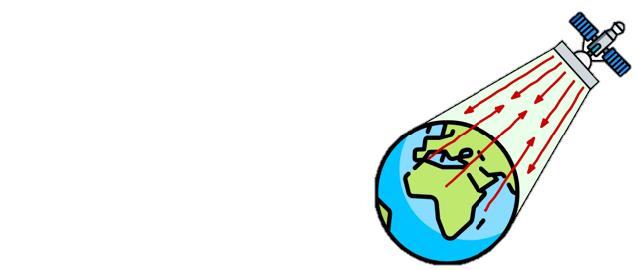
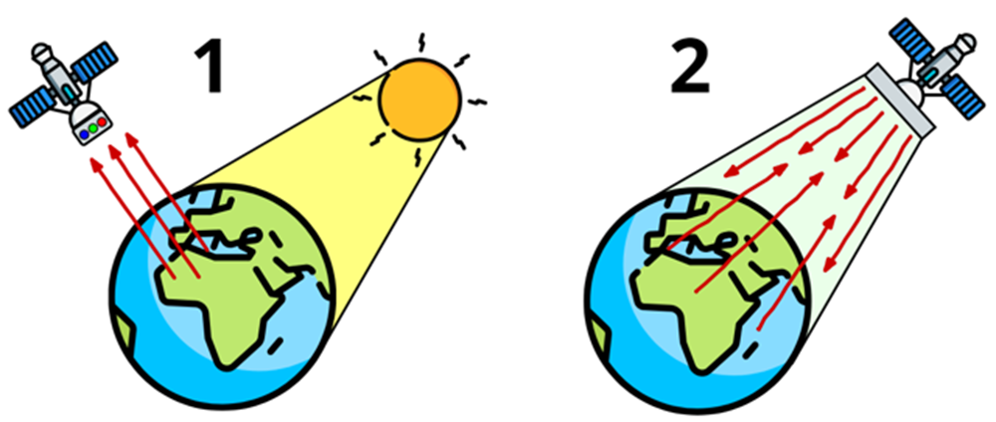
ДЗЗ по типу зондирования
Активное ДЗЗ
Пассивное ДЗЗ
Космический аппарат или другая платформа излучает собственные сигналы с помощью радаров или лидаров и измеряет их отражение от поверхности Земли или атмосферных объектов. Активное ДЗЗ может работать при любых погодных условиях и в ночное время.
Фиксируется естественное солнечное излучение в отраженном видимом, ближнем и среднем инфракрасных диапазонах или теплового излучения Земли в термальном инфракрасном диапазоне.

Slide 7
Применение
Активное ДЗЗ
Пассивное ДЗЗ
в задачах, требующих высокой точности измерений рельефа, (например, цифровые модели поверхности);
в условиях недостаточной освещённости или облачности;
в задачах мониторинга инфраструктуры;
В измерении толщины снежного и ледяного покрова;
в изучении деформаций земной поверхности.
в задачах мониторинга растительности;
в оценке состояния сельскохозяйственных угодий;
в климатических исследованиях;
при картографировании земельных ресурсов;
при мониторинге качества воды и почвы.

Slide 8
Основные характеристики данных ДЗЗ

Slide 9
Основные характеристики данных ДЗЗ
пространственное разрешение
спектральное разрешение
временное разрешение
радиометрическое разрешение

Slide 10
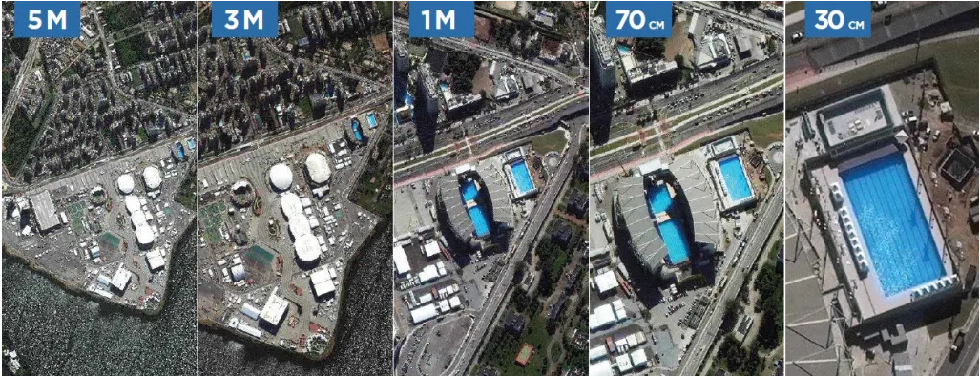
Пространственное разрешение
это размер минимально различимого объекта (пикселя), который фиксируется в растровом изображении.

Slide 11
Пространственное разрешение
Сверхвысокое (менее 1 м.)
используется для детального картографирования.
Высокое (1-10 м.)
применяется в точном земледелии.
Среднее и низкое
используются для мониторинга земельных ресурсов на региональном уровне и исследования климата.

Slide 12
Спектральное разрешение
Это характеристика, описывающая способность сенсора различать отдельные диапазоны электромагнитного спектра.
Чем выше спектральное разрешение, тем больше спектральных каналов доступно для анализа.
Спектральное разрешение может быть
панхроматическим
мультиспектральным
гиперспектральным

Slide 13
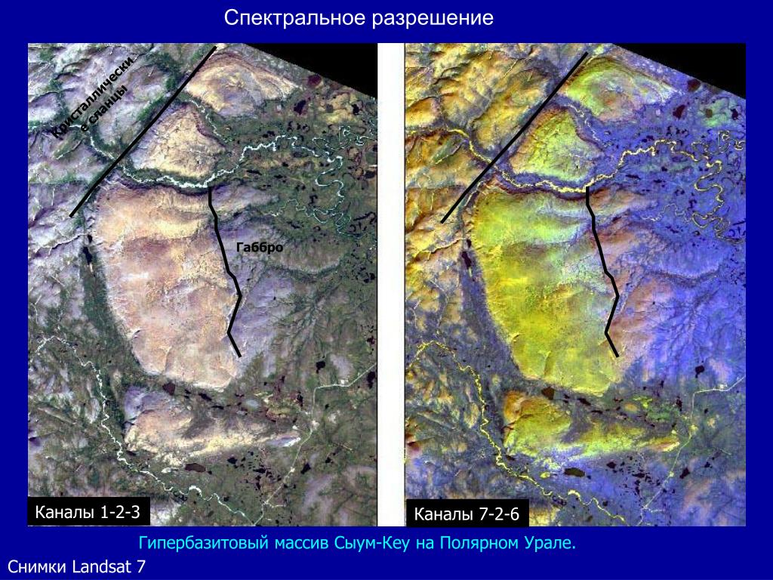
Спектральное разрешение
Каналы | Длина волны (мкм) | Разрешение (м)
1 - Blue | 0.45-0.52 | 30
2 - Green | 0.52-0.60 | 30
3 - Red | 0.63-0.69 | 30
4 - Near Infrared (NIR) | 0.77-0.90 | 30
5 - Shortwave Infrared (SW1R) 1 | 1.55-1.75 | 30
6 - Thermal | 10.40-12.50 | 60 * (30)
7 - Shortwave Infrared (SWIR) 2 | 2.09-2.35 | 30
8 - Panchromatic | .52-.90 | 15

Slide 14
Временное разрешение
Показывает, как часто проводится повторная съёмка определенного участка поверхности Земли.
Данная характеристика имеет большое значение в исследованиях временных рядов, составления композитных изображений территорий, при мониторинге вырубки лесов и природных явлений (наводнений и т.п.).
Спутник | Периодичность
Landsat 7, 8 | 16 дней
Sentinel-2 | 5 дней
MODIS | 1 день

Slide 15
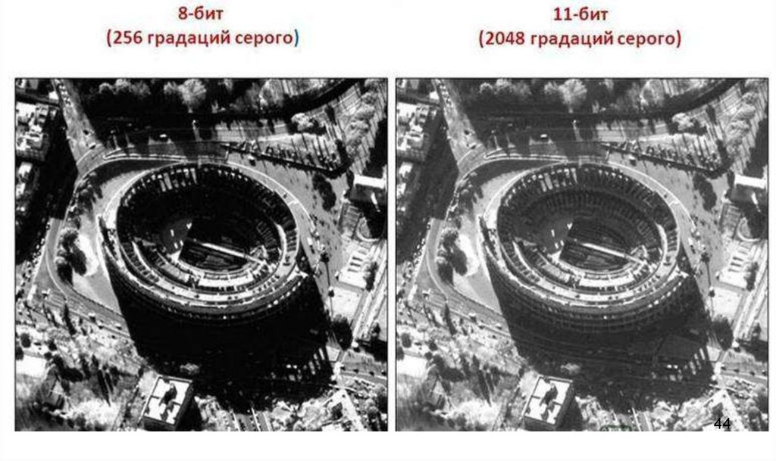
Радиометрическое разрешение
Количество различных интенсивностей излучения, которые сенсор способен различать.
Обычно это значение варьируется от 8 до 14 бит, что соответствует 256 уровням градации серого и до 16384 интенсивностей или оттенков цвета в каждом диапазоне.

Slide 16
Уровни обработки данных

Slide 17
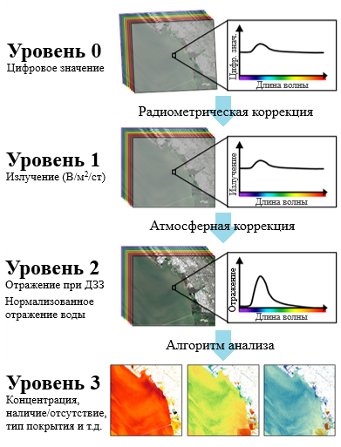
Уровни обработки данных
Данные, полученные через пассивное и активное ДЗЗ спутниковыми аппаратами, также дополнительно обрабатываются.
Cигнал преобразуется в значения количества отраженного света, из которых формируется растр.

Slide 18
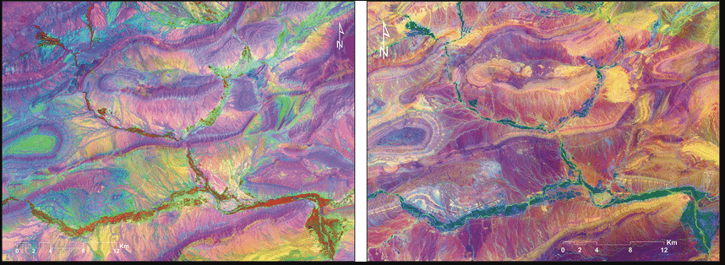
Пример снимка Landsat после радиометрической и атмосферной коррекции

Slide 19
Актуальность применения машинного обучения в ДЗЗ

Slide 20
Применение машинного обучения является важным направлением, позволяющим извлекать ценную информацию из данных ДЗЗ.
Используются при решении различных задач и позволяют
классифицировать поверхность,
создавать модели для экстраполяции найденных закономерностей на большие территории,
анализировать неструктурированные массивы информации
управлять процессом мониторинга и планированием ДЗЗ.
Вместе эти методы обеспечивают обработку больших объемов спутниковых данных, улучшают и автоматизируют мониторинг окружающей среды, управление ресурсами и прогнозирование природных явлений.

Slide 21
В горной промышленности ДЗЗ и модели машинного обучения могут использоваться
для прогнозирования восстановления растительности на территории горных работ,
для выявления незаконной выработки,
для выделения границ объектов горнопромышленного комплекса.
Модели машинного обучения выступают в роли инструмента для автоматизации рутинных задач :
классификация типов поверхности (лес, земля, здание и т.д.)
сегментация объектов

Slide 22
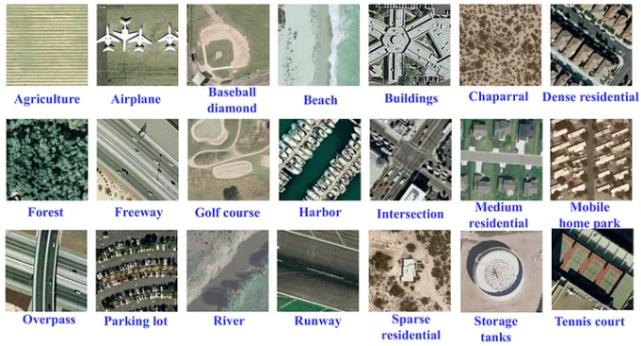
Пример классификации
Определяем к какому классу относится объект на изображении

Slide 23
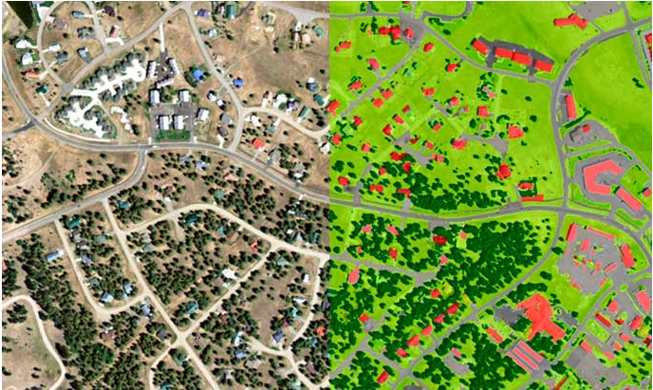
Пример сегментации
Определение границ объектов и нанесение их на снимок

Slide 24
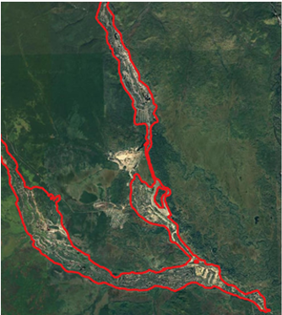
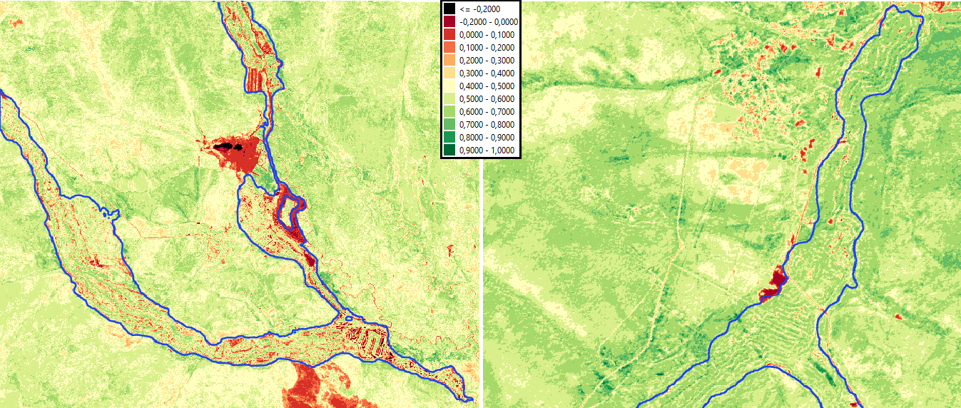
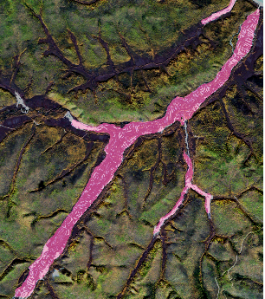
Пример задач сегментации в горной промышленности
Пример исследования растительности с помощью вегетационных индексов на территориях с дражными отвалами
Определение границ дражных отвалов

Slide 25
Задача хакатона

Slide 26
Постановка задачи
Цель: Сегментация объектов, расположенных на территории горнопромышленного комплекса в ДФО на основе спутниковых снимков Sentinel-2.
Требуется написать программу на языке Python, в которой проводится подготовка данных и обучение выбранной модели нейронной сети.
Для сегментации можно использовать любую модель, разработанную самостоятельно или реализованную в библиотеке, например, pytorch (DeepLabV3) или scikit-learn (Random Forest) языка Python.
Построенная модель должна сегментировать объекты горнопромышленного комплекса, представленные в открытой и закрытой части тестовой выборки.
Предварительное тестирование будет проводиться на открытом наборе данных по метрике Intersection over Union (IoU) для каждого класса, а также по общей метрике mean IoU (mIoU). При расчете метрики класс фона исключается.

Slide 27
Исходные данные
Обучающая выборка содержит:
части спутниковых снимков размером 256x256 пикселей
маски (изображения с метками классов) объектов, представленных в таблице.
Каждый снимок состоит из 6 каналов: BLUE, GREEN, RED, NIR, SWIR1, SWIR2.
Номер класса | Название объекта
0 | Фон
1 | Отвалы
2 | Хвостохранилища
3 | Открытые горные выработки

Slide 28
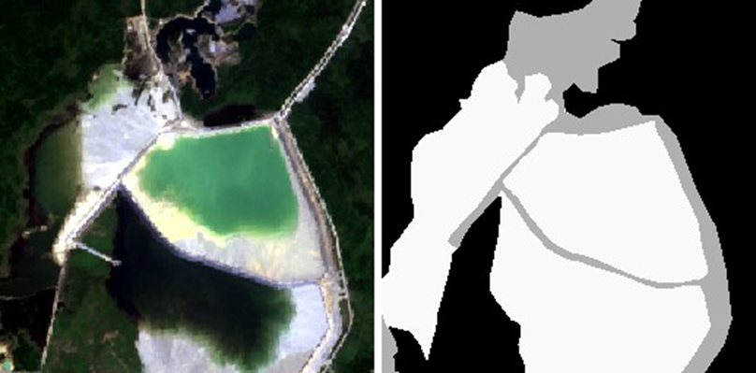
Пример исходных данных

